Slide 1
Mens en Moraliteit
Gerard Numan
http://gerardnuman.nl/planning.html

Slide 2
Agenda
Definities
Laag 1: Aangeslotenheid
Laag 2: Sociale intelligentie
Laag 3: Gemeenschapszin
Laag 4: de morele orde
Trans-humanisme

Slide 3
Moraliteit, ethiek
Deugd, karakter
Gewoonte
Het “goede”
Hoger, bovenindividueel, belang

Slide 4
Moraliteit
Begrip van de inhoud en waarde van iets anders, een ander, haar gevoelens, belang en opvattingen.
In staat zijn om, eventueel tegen eigenbelang, eigen behoeften en angsten in, te kunnen kiezen voor het belang van een ander, het belang van de gemeenschap, een hoger doel of een hogere waarde.

Slide 5
Schema
Situatieduiding
Zorg
Samenleven
Dominantie
1: aan- geslotenheid
Geheugen
Behoefte opschorten
2: sociale intelligentie
Verbeelding
empathie
3: gemeen-schapszin
wederkerigheid
Taal
Schrift
4: morele orde
Wetgeving
Massa Media

Slide 6
Laag 1: Aangeslotenheid
Ouderzorg
Situatieduiding
Emotionele aanstekelijkheid
Samenwerking

Slide 7
Ouderzorg

Slide 8
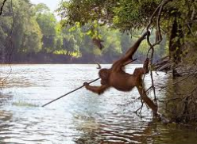
Situatieduiding

Slide 9
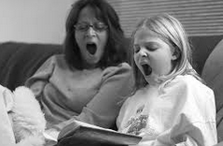
Emotionele aanstekelijkheid

Slide 10
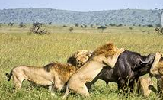
Samenwerken

Slide 11
Laag 2: Sociale Intelligentie
Verlengde ouderzorg, individuele binding
Empathie en medeleven
Kennisoverdracht
Wederkerigheid, eenzijdige rechtvaardigheid
Alliantievorming, groepsleven

Slide 12
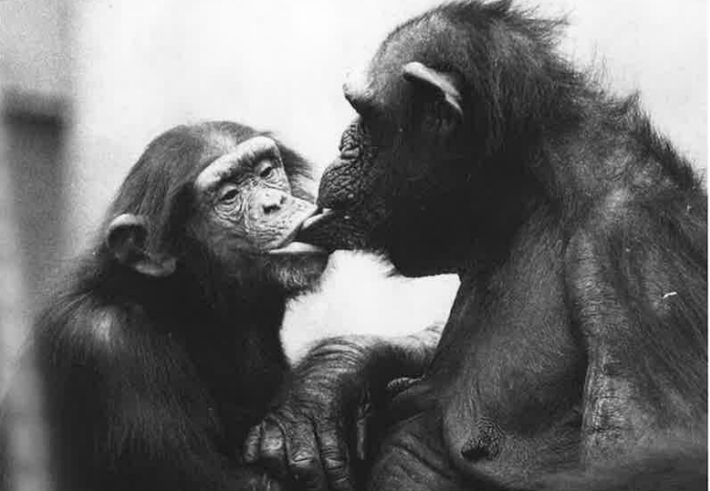
Verlengde ouderzorg, individuele binding

Slide 13
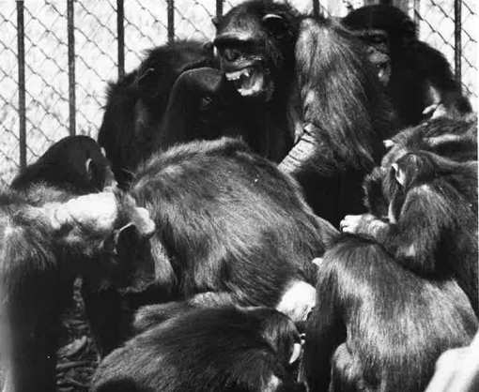
Empathie en medeleven

Slide 14
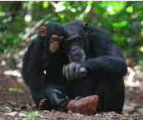
Kennisoverdracht

Slide 15
Wederkerigheid, Eenzijdige rechtvaardigheid
Filmpje!

Slide 16
Allianties, Groepsleven

Slide 17
Laag 3: Gemeenschapszin
Tweezijdige rechtvaardigheid
Gemeenschapszin
Verzoening, wraak, straf en vergeving
Cognitieve empathie
Arbitergedrag

Slide 18
Tweezijdige rechtvaardigheid
Filmpje!

Slide 19
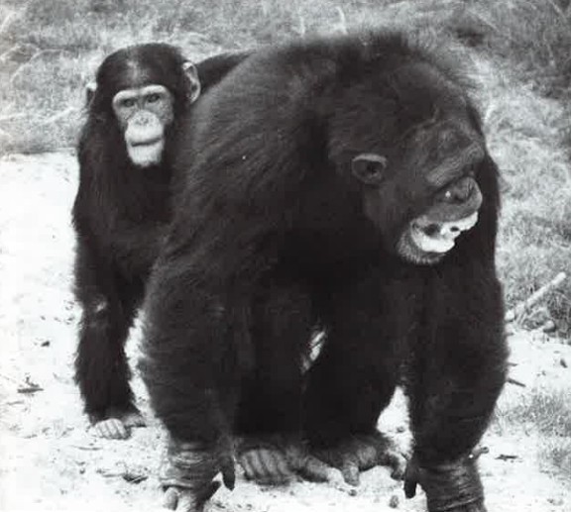
Gemeenschapszin

Slide 20
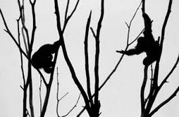
Verzoening

Slide 21
Cognitieve empathie

Slide 22
Arbitergedrag

Slide 23
Laag 4: de morele orde
Symbolische verbeelding
Intentionele ordes
Identiteit en zelfbewustzijn
Narratieve identiteit
Koude en warme empathie
Kosmische Verantwoordelijkheid

Slide 24
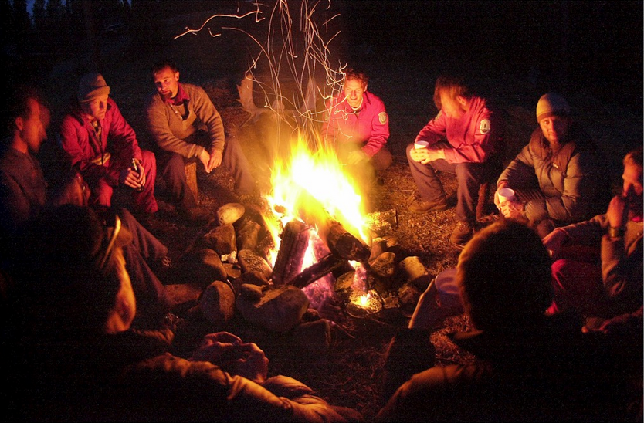

Slide 25
Intentionele ordes

Slide 26
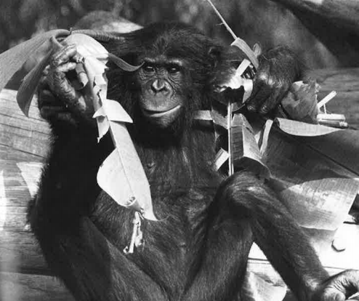
Identiteit en zelfbewustzijn

Slide 27
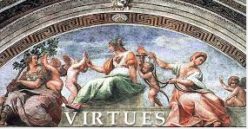
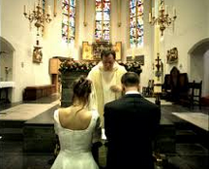
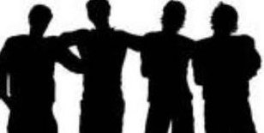
Narratieve identiteit
Notes:
Levensontwerp
Besef van eigen geschiedenis
Gezamenlijke geschiedenis
Meerdere identiteiten

Slide 28
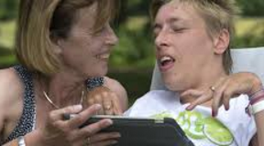
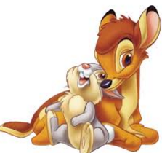
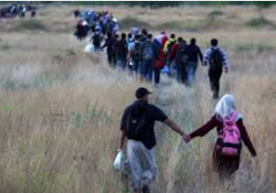
Koude en warme empathie

Slide 29
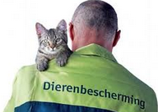
Kosmische Verantwoordelijkheid
Als iedereen mijn broer is dan heb ik geen broer
Notes:
Levensontwerp
Besef van eigen geschiedenis
Gezamenlijke geschiedenis
Meerdere identiteiten

Slide 30
Schema
Situatieduiding
Zorgrelaties
Samenleven
Dominantie
1: aan- geslotenheid
Geheugen
Behoefte opschorten
2: sociale intelligentie
Verbeelding
empathie
3: gemeen-schapszin
wederkerigheid
Taal
Schrift
4: morele orde
Wetgeving
Massa Media

Slide 31
Trans-humanisme
Globalisering
Begrip van andere morele wezens
Massa media: tribalisering, ontremming, democratisering
“Oude” religie en ideologie: tribaal, eigen piramide
Trans-humanisme, lokaal eigenaarschap en intergalactisch buitenperspectief

